Slide 1
7. Baktrijské mocnosti
Říše podél Hedvábné stezky| Dějiny starověku

Slide 2
7. Baktrijské mocnosti:
Oblast:
Města :
Uzbekistán
Indie
Afganistán
Pákistán
Balkch
Samarkand
Buchara
Kušánové
Heftalité
Sogdijci

Slide 4
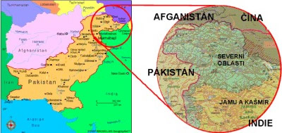
Hindúkuš

Slide 6
Baktrijsko-margiánský archeologický komplex
Archeologický komplex (BMAC), může být datována do c.2200-1700 a je někdy spojována s příchodem Indoíránců.
Když však zemědělci začali kopat kanály k zavlažování polí bezprostředně severně od úpatí hor, voda z vyprahlé zóny zmizela a změnila se v poušť.
Po roce 2000 př. n. l. lze tedy rozeznat několik geografických oblastí:
pohoří Hindúkuš na jihu;
podhůří a úrodná zemědělská zóna;
poušť;
řeka Oxus

Slide 7
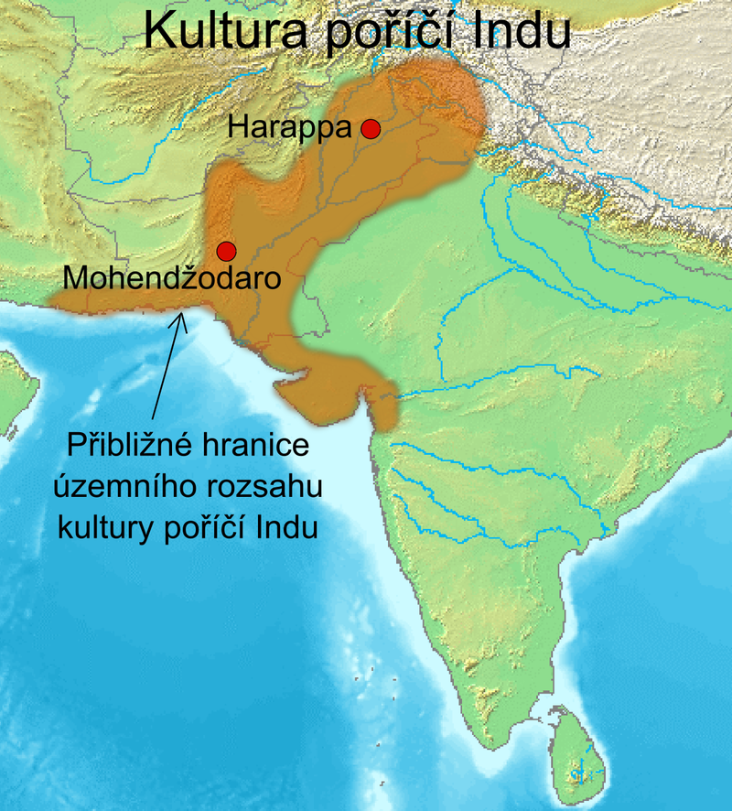
Harappská kultura
starověká kultura nacházející se v povodí řeky Indus
Počátky harappské kultury sahají do 2. poloviny 4. tisíciletí př. n. l.
Předpokládaný úpadek této kultury kolem 1300 př.n.l.

Slide 8
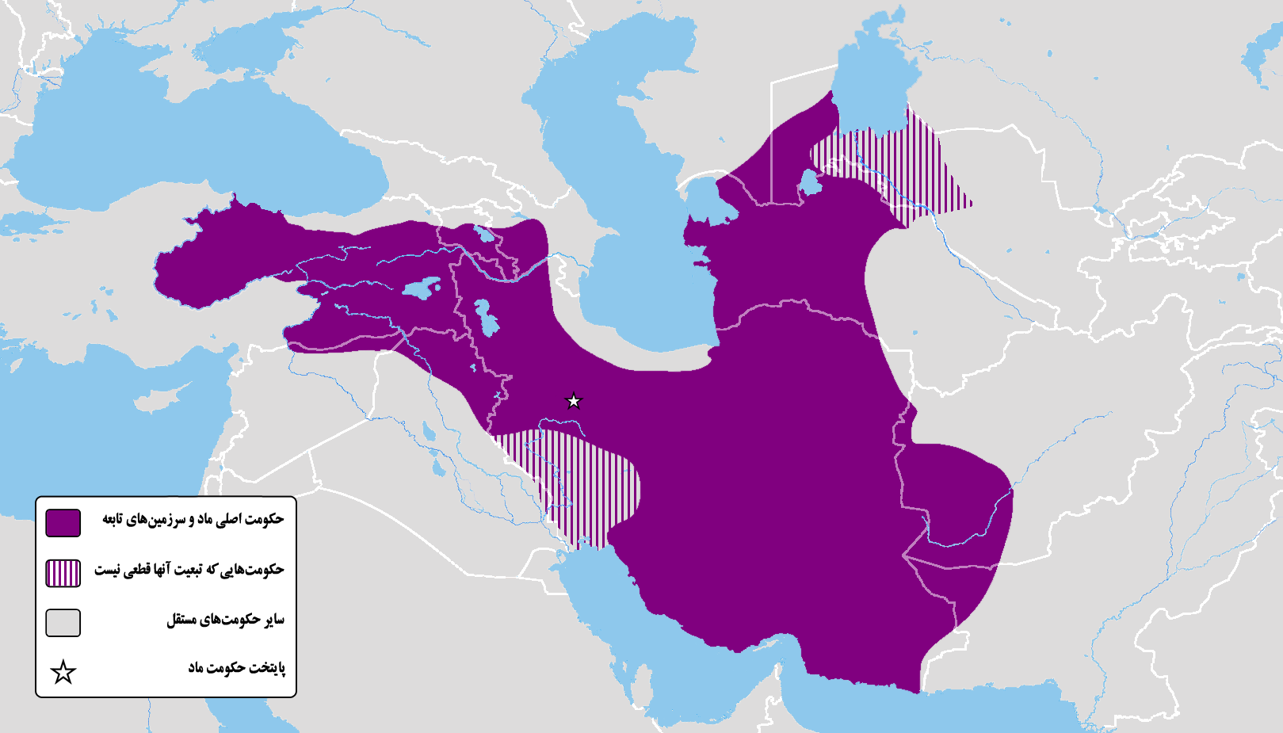
Médská říše
Po Harappske kultuře, která se táhla až do severovýchodního Afghánistánu, byla oblast obývána íránskými kmeny a kontrolována Médy až do roku 500 př. n. l.

Slide 9
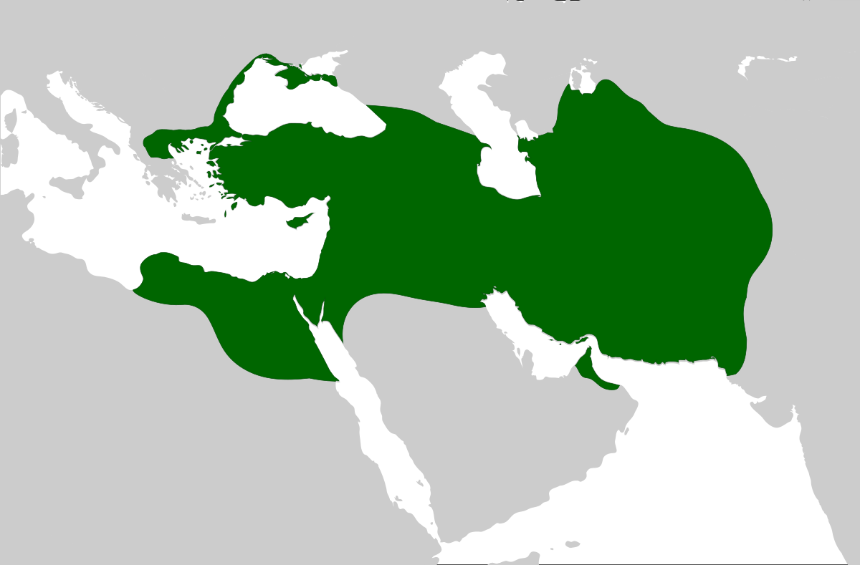
Achaimenovská říše
Baktrie byla součástí Achaimenovská říše
Poprvé je zmíněn v Behistunském nápisu, napsaném v c.520 př. n. l.

Slide 10
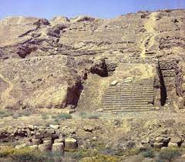
Balkh
Hlavním městem Baktrie byla Bactra (Balkh) významné město v dějinách zoroastrianismu.

Slide 11
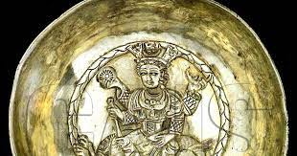
Bohyně anahita

Slide 12
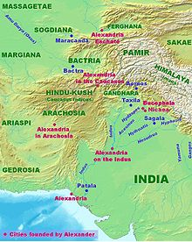
Alexandr veliký
V roce 329 dorazil do Baktrie makedonský dobyvatel Alexandr Veliký po hrdinském přechodu Hindúkuše.
Alexander se tady rozhodl vybudovat nové město, nazvané Alexandria Eschatê, „nejvzdálenější Alexandrie

Slide 13
Chudžand

Slide 14
Konec alexandra nástup seleuka
Když byl Alexandr téměř smrtelně raněn během obléhání města indických Mallianů (začátkem roku 325), řečtí osadníci v Sogdii a Baktrii se vzbouřili a rozhodli se vyrazit domů. Podporovalo je domorodé obyvatelstvo, které se chtělo zbavit
Nastoupil Seleukos Nikátor
Velká část Afghánistánu se stala součástí Seleukovské říše následované řecko-baktrijské království protože Řekové a Makedonci žijící v Baktrii byli odříznuti od západu.
Stali se nezávislým královstvím, vedeným Diodotem:

Slide 15
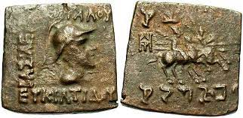

Slide 16
Řecko-baktrijské království

Slide 18
Péšávar

Slide 19
Kušánská říše
30–375
Kušánská říše se rozšířila z údolí řeky Kábul, porazili další středoasijské kmeny
jejich říše se rozkládala od severu pohoří Pamír až k údolí řeky Gangy v Indii
Začátkem 2. století za vlády Kanišky - nejmocnějšího z kušánských vládců, dosáhla říše své největší zeměpisné a kulturní šíře a stala se centrem literatury a umění.

Slide 20
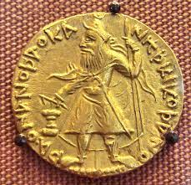
Kušánská říše

Slide 21
Oblast s významnými archeologickými nálezy prokazující obchodní zapojení Hedvábné stezky v této oblasti
obchod s kořením z Číny a Arábie
Obchodníci: Židé, Syřané – prokazatelné proudění náboženských směrů z těchto oblastí
Důležitý byl zoroastrismus: důkazy na mincích, oltáře, svatyně
Naleziště v Surkh Kotal

Slide 22
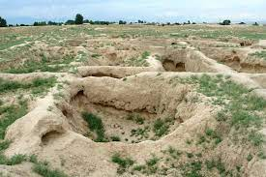
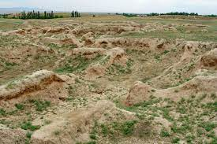
Dalverzin Tepe
Dalverzin Tepe je starověké archeologické naleziště nacházející se v severní části Bactrie, v jižním moderním Uzbekistánu

Slide 23
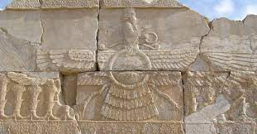
Ahura mazda

Slide 25
Surkh Kotal

Slide 26
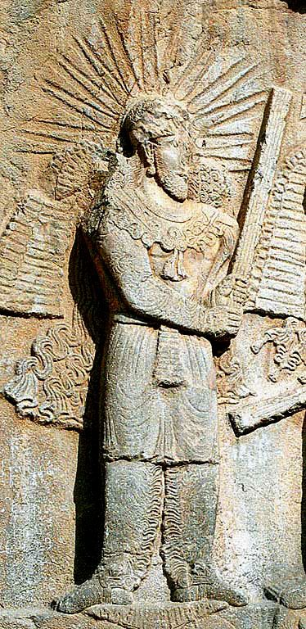
Mithra
Mithra byl zřejmě považován za božského ochránce kušano-sássanovských vládců
předal jim jejich moc

Slide 28
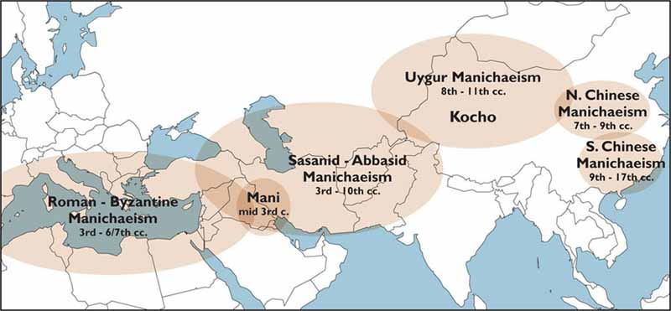
Manicheismus
Mani byl urozeného původu a stejně jako ostatní proroci tvrdil, že byl seslán Bohem, aby splnil poslání dřívějších náboženství

Slide 29
Bámiján

Slide 30
Bódhisattva

Slide 31
Shiva a nandi

Slide 34
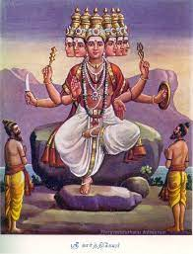

Slide 35
Dynastie shahi
Kábulského údolí (ve východním Afghánistánu) a staré provincii Gandhara (severní Pákistán a Kašmír) od úpadku Kushanské říše ve 3. století do počátku 9. století
Toto místo navštívil náš starý známý Süan-cang

Slide 38
Buddhové z Bámijánu

Slide 40
Lokottaravāda

Slide 41
Archeologické objevy v Lógar

Slide 42
Archeologické objevy v Lógar

Slide 43
Heftalité

Slide 44
Heftalité
Arménské- Hephthal, Hep’t’al, Tetal, Kushans.
Řecké - Εφθαλιται (Hephthalites), Aβδελαι (Abdel/Avdel)
Syrské - Ephthalita, Tedal.
Perské - Hephtal and Hephtel
Indické - Hūna.
Čínské - Ye-da, Ye-dien, Idi, Yeta-i-lito.
Arabské - Haital, Hetal, Heithal, Haiethal, Heyâthelites
Kočovná říše
5.-8- století
Oblast: Afgánistán, Pákistán, Indie

Slide 45
1. Kara-tepe
2. Khairabad
3. Angor
4. Dalverzin
5. Budrach

Slide 47
Šáhnáme
Národní epos Íránu
Autorem je Firdausí
977–1010 n. l.
příběhy o vzestupu a pádu velkých dynastií, sporech mezi králi a hrdiny a konfliktech mezi otci a syny se zabývají bojem člověka proti přírodě, osudu a jeho vlastnímu svědomí
Příběhy Hedvábné stezky

Slide 48
Procopius Caesarea (I, 3) píše:
I když jsou Heftalité Hunští a jsou tak zvaní, nemísí se a nestýkají s těmi Huny, které známe, neboť s nimi nesdílejí žádný hraniční region a nežijí v jejich blízkosti. . . Nejsou nomádští jako ostatní hunští národové, ale už dávno se usadili na úrodné půdě. . . Oni jediní z Hunů mají bílou pleť a nejsou oškliví. Nemají stejný způsob života a nežijí tak bestiální životy jako ostatní Hunové, ale vládne jim jeden král a mají právní státní strukturu, dodržují spravedlnost mezi sebou a se svými sousedy v nemenší míře než Byzantinci a Peršané.

Slide 50
Balch
starobylé město s 2500 let dlouhou historií, které se nacházelo na pláni mezi pohořím Hindúkuš a řekou Amu Daryou (historicky známou jako Oxus) na severu Afghánistánu
‘‘matka měst‘‘
Balch ležel na hlavních trasách Hedvábné stezky
Roku1220 mu Čingischán zasadil ránu ze které se už nikdy nevzpamatovalo
sídlo vlády se posunulo o 20 kilometrů jižně do Mazár-e Šarífu

Slide 52
Mazár-e Šaríf

Slide 56
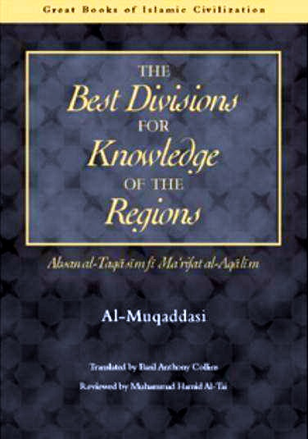
Prameny 9/10 století
Al-Jakubi
Al-Maqdisī

Slide 57
tamerlán
turkický vojevůdce
14. století vytvořil obrovskou Timurovskou říši rozkládající se především na území dnešního Íránu, Turkmenistánu, Uzbekistánu a Afghánistánu s hlavním městem Samarkand
vybral si Balch, aby zde vyhlásil jeho nástup na trůn tzn., že po mongolském zničení se město obnovilo (nové budovy)

Slide 58
Khwaja Abu Nasr Parsa
postavená v roce 1462/63 na počest významného teologa a považovaná za jeden z nejlepších příkladů pozdní timurovské architektury.

Slide 59
Safíovci

Slide 60
Mughalská říše

Slide 61
Durránska říše

Slide 64
Samarkand

Slide 65
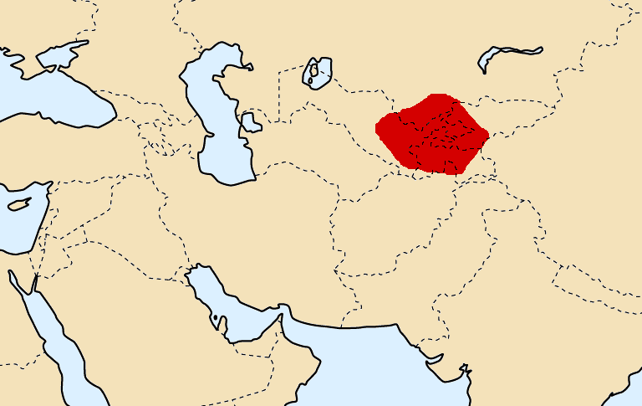
sogdové
starověká kultura existující zhruba od 6. století př. n. l. do 10.- 11. století.
Sogdijské kolonie byly založeny po celé délce obchodních cest
Sogdijské dopisy byly objeveny v letech 313-314 n. l.,poskytují důkazy o síti obchodníků ze Samarkandu, kteří se dostali až do Číny
Obchodovali s drahými kovy, kořením a látkami
Sogdijské nápisy severním Pákistánu svědčí o jejich aktivitě na trasách i na jih do Indie

Slide 66
Afrasiyab

Slide 69
transoxiana

Slide 71
Ulugbeg
Vnuk Tamerlána

Slide 72
Hvězdárna v samarkandu

Slide 73
Shah-i-Zinda

Slide 74
Mešita Bibi-Khanym

Slide 77
Bucharský chanát

Slide 78
Sherdor Madrasa

Slide 81
Buchara

Slide 83
Komplex kalan

Slide 84
Lyab-i Hauz

